Slide 1
培训目标
1
了解HADOOP生态系统
2
了解HADOOP应用环境及解决方案
3

Slide 2
培训目录
1
Hadoop 的创立和沿革
2
Hadoop的基本概念
3
HDFS基础知识
4
Map/Reduce基础知识
5
Hadoop生态系统介绍

Slide 3
培训目录
1
Hadoop 的创立和沿革
2
Hadoop的基本概念
3
HDFS基础知识
4
Map/Reduce基础知识
5
Hadoop生态系统介绍

Slide 4

Hadoop的创立和沿革
起源：
谷歌三大论文
GFS(2003)
Sanjay Ghemawat(美国工程院士)
(GFS,MR,Bigtable)
Howard Gobioff
Shun-Tak Leung
map/reduce (2004)
Dean Jeffrey(美国工程院士)
(Adsense,pb,News,Code search)
Sanjay Ghemawat
Bigtable(2006)
Fay Chang
Dean Jeffrey
Sanjay Ghemawat
...
Doug Cutting和Yahoo
Lucene -> Nutch -> Hadoop

Slide 5
培训目录
1
Hadoop 的创立和沿革
2
Hadoop的基本概念
3
HDFS基础知识
4
Map/Reduce基础知识
5
Hadoop生态系统介绍

Slide 6
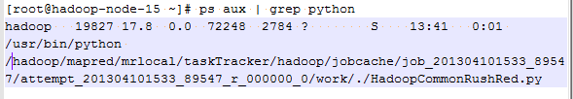
Hadoop的基本概念
分布式存储HDFS
文件分块
自行备份
分布式计算Map/Reduce
函数式设计
将计算移动到数据

Slide 7
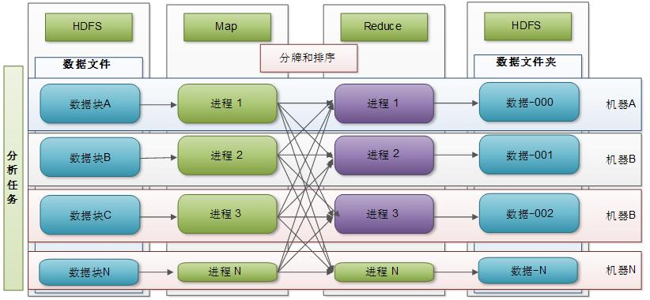
Hadoop解决了什么难题?
移动计算而非移动数据,化整为零,分片处理；
本地化计算,并行IO,降低网络通信

Slide 8
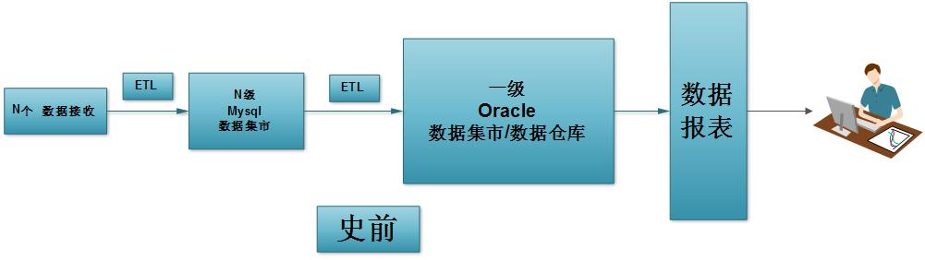
Hadoop 前的数据仓库流程
perl,shell,awk
反馈决策周期！快 ？
反馈决策粒度! 细 ？
反馈决策准确性! 准 ？
反馈总体成本! 廉价 ？

Slide 9
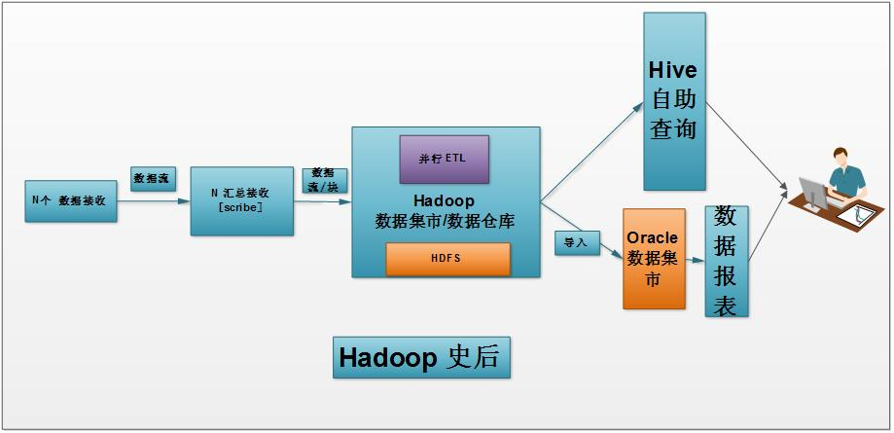
Hadoop后的数据仓库流程
Hql,Pig,Mapreduce,工作流
反馈决策周期！快 ？
反馈决策粒度! 细 ？
反馈决策准确性! 准 ？
反馈总体成本! 廉价 ？
持续扩展成本 ？

Slide 10
培训目录
1
Hadoop 的创立和沿革
2
Hadoop的基本概念
3
HDFS基础知识
4
Map/Reduce基础知识
5
Hadoop生态系统介绍

Slide 11
HDFS基础知识
Rack1
Rack2
NN meta -> foo.bar
DN3
blk1,blk2,blk3,blk4,blk5
blk2,blk3,blk5
DN1
DN4
blk1,blk2,blk3,blk5
blk1,blk3,blk4
DN2
DN5
blk1,blk4,blk5
blk2,blk4

Slide 12
培训目录
1
Hadoop 的创立和沿革
2
Hadoop的基本概念
3
HDFS基础知识
4
Map/Reduce基础知识
5
Hadoop生态系统介绍

Slide 13
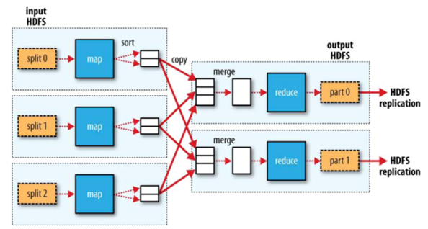
Map/Reduce基础知识

Slide 14
培训目录
1
Hadoop 的创立和沿革
2
Hadoop的基本概念
3
HDFS基础知识
4
Map/Reduce基础知识
5
Hadoop生态系统介绍

Slide 15

Hadoop生态系统介绍
Hive - SQL/MR编译器
Pig - Pig-Latin/MR编译器
Zookeeper - 分布式协同调度和锁
Avro - 接口开发工具
HBase - 基于列簇的分布式NoSQL
Flume/NG/Scribe - 日志流汇总工具
Mahout - 基于MR的算法库
Drill/Impala - 内存SQL引擎，Dremel开源实现
Thrift - 接口开发工具
Sqoop - ETL工具
Oozie - 工作流

Slide 16
案例解析：暴风数据组简介
关于我们：
人员规模15人
9开发/4报表/1经理/1运维加开发(Me)
集群接收日志超过2TB/天
7000+任务/日
任务数据吞吐60TB+/天，离线小时数据分析
我们做的：
常规运营数据分析
数据挖掘和用户精分
推荐系统
用户按地域收入年龄性别收入层次划分
广告系统

Slide 17
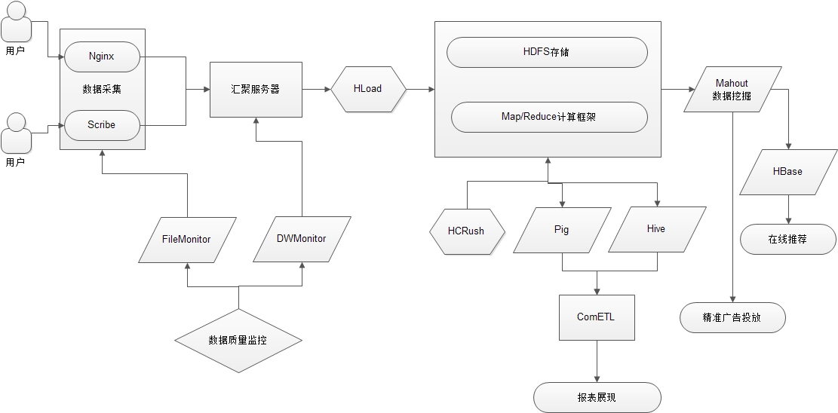
暴风Hadoop集群架构

Slide 18
使用的Hadoop生态圈
◇Hadoop 1.0.3基础计算框架
◇ Hive 离线数据分析 95%任务
◇ Pig 离线数据分析
◇ HBase 推荐数据的存储和用户展现
◇ Mahout 数据挖掘

Slide 19
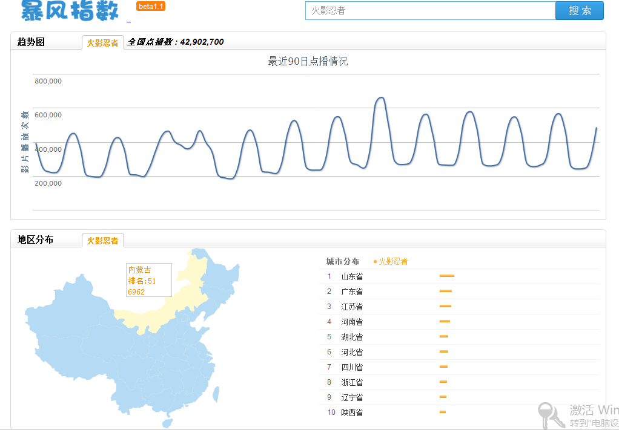
暴风指数

Slide 20
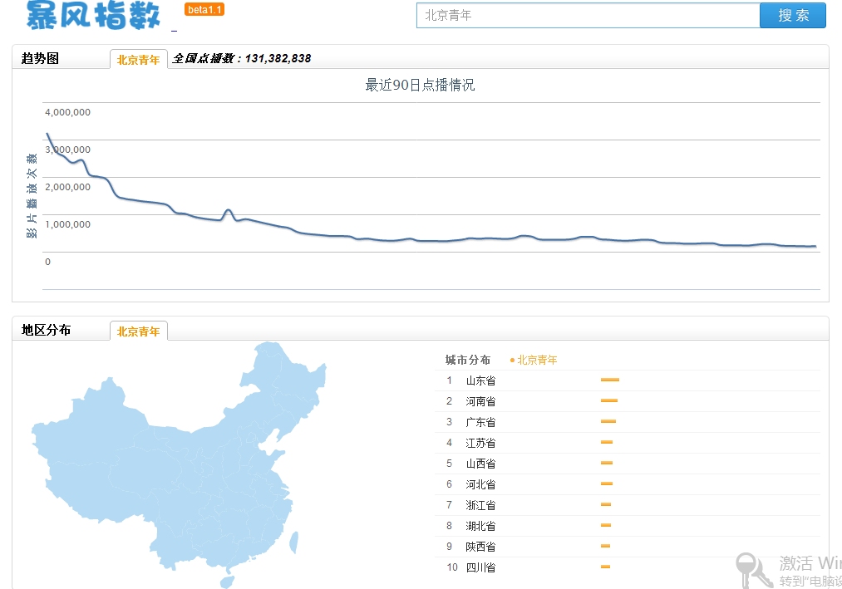
暴风指数

Slide 21
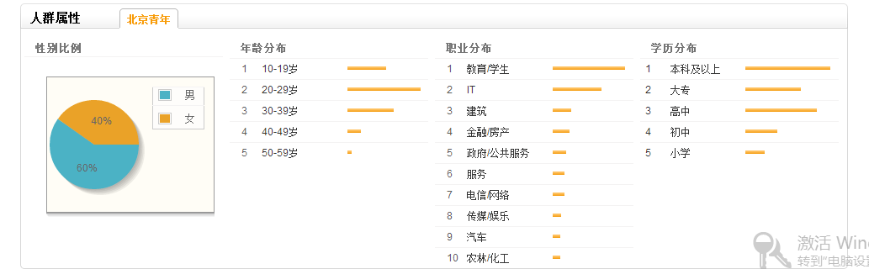
暴风指数

Slide 22

暴风指数
用到的技术：
Hadoop
Mahout - NaiveBayes

Slide 23


FAQ
Notes:
1）正对日志增量处理，例如十分钟内 数据处理完毕，需要统计各种数据如何处理？
问题？
3）hadoop名字的由来？
4）Combiners功能？

